Slide 1

Mindfulness-Based Neurofeedback
Ahmad Sohrabi & Zolikha Gholizadeh
Psychology Department, University of Kurdistan, Sanandaj
نوروفیدبک مبتنی بر حضور ذهن
زلیخا قلی زاده
گروه روانشناسی، دانشگاه کردستان، سنندج

Slide 2
نوروفیدبک
دو نکته اساسی اینجا اضافه کنید

Slide 3
حضور ذهن
حضور ذهن به معنی آگاهی حاصل از توجه عمدی به تجربه ی گسترش یابنده ی لحظه به لحظه در لحظه کنونی بدون قضاوت تعریف می شود (کبات–زین، 1990، کبات-زین و دیگران، 2003).
حضور ذهن با تاکید بر تجربه، و نه عمل، می تواند موجب کاهش سرگردانی ذهنی و افزایش توجه و آرامش شود.

Slide 4
روش
یکی دو جمله در مورد دستگاه و پروتوکل و سنجش بیس لاین و سنجش پس آموزش اضافه کنید

Slide 5
روش- ادامه
از گروه مداخله خواسته شد که در حین نظاره ی امواج مغزی خود همراه با یک آموزش دهنده به تمرین حضور ذهن بپردازند.
آموزش دهنده الکترودهای تصنعی بد سرش گذاشته بود و تظاهر می کرد که او هم امواج مغزی خود را نظاره می کند.
گروه کنترل منفعلانه امواج مغزی شان را نگاه کردند و آموزشی دریافت نکردند.

Slide 6
روش-ادامه
در حضور ذهن کلاسیک تمرکز و نظارت بدون قضاوت روی «امواج» احساسات بدنی و افکار انجام می شود
در روش حاضر، نوروفیدبک مبتنی بر حضور حضورذهن، نمودارهای دو و سه بعدی امواج مغزی خام و باندهای فرکانسی به جریان امواج تشبیه شده و نظاره و توجه روی آن انجام شد.

Slide 7
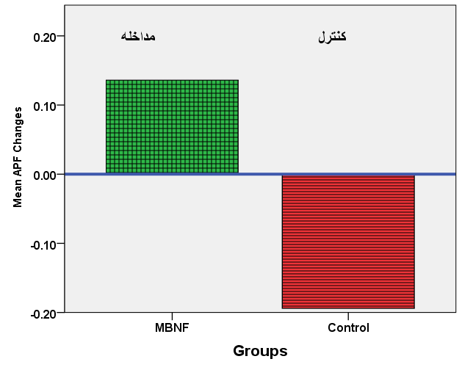
نتایج
نتایج تحلیل باندهای فراوانی افزایش معنادار فرکانس پیک آلفا APFدر گروه مداخله را نشان داد.

Slide 8
سایر نتایج
همچنین کاهش معنادار بتا در هر دو گروه مشاهده شد.
سایر تغییرات امواج گوناگون و نیز تفاوت دو گروه در پیش آزمون در فرکانس پیک آلفا معنادار نبود.

Slide 9
نتیجه گیری
روش کنونی یعنی نوروفیدبک مبتنی بر حضور ذهن در افزایش فرکانس پیک آلفا تأثیر معنادار گذاشت.
این نتیجه با یافته ی آنگلاکیس (2007) مبنی بر افزایش فرکانس پیک آلفا در اثر القای خلق مثبت همسو است.
تعمیم نتایج به نمونه بزرگتر نیاز دارد.
نتیجه کنونی بیشتر حاکی از اثر این روش بر حضور ذهن “حالتی” (کوتاه مدت) است تا “صفتی” که ممکن است با افزایش تعداد جلسات آموزش ایجاد می شود.

Slide 10

با تشکر!

